Slide 1
Mineração de Dados
Victor H. A. Alicino

Slide 2
Conteúdo
Base de Dados escolhida
Sobre o Titanic
Sobre a Base de Dados
Limpeza de Dados
Algoritmo Escolhido
Considerações Finais
Referências

Slide 3

Base de Dados escolhida
Titanic Challenge | Disponível no Kaggle

Slide 4
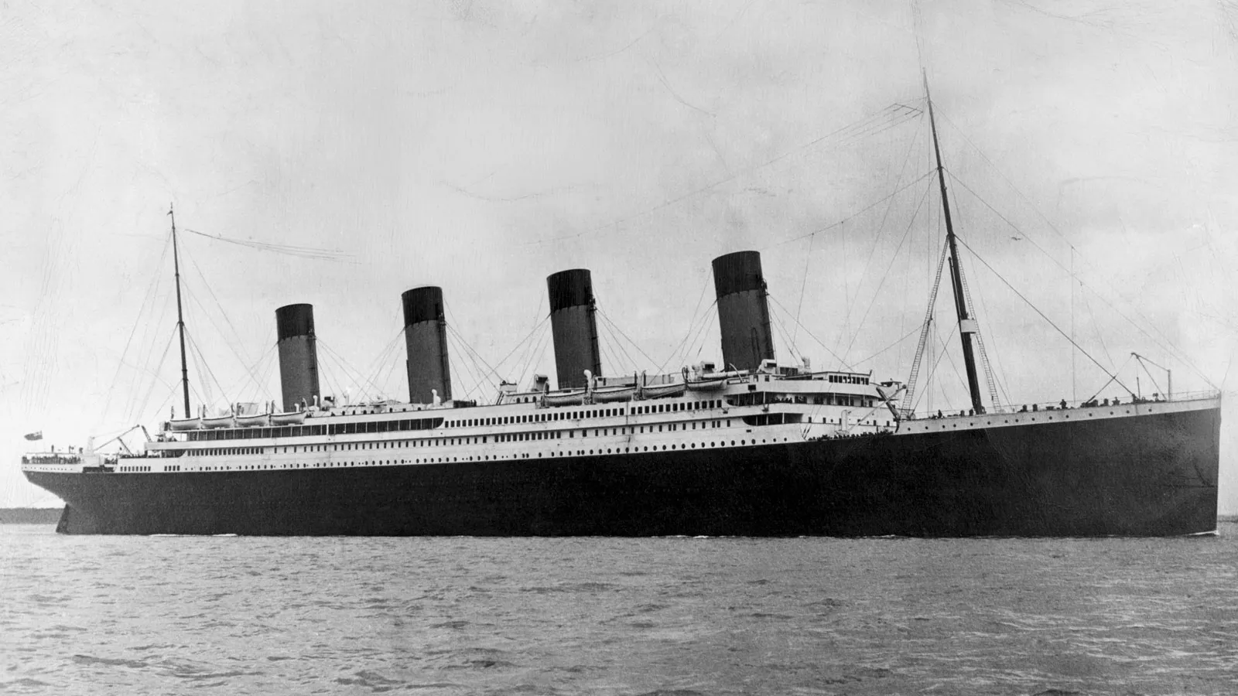
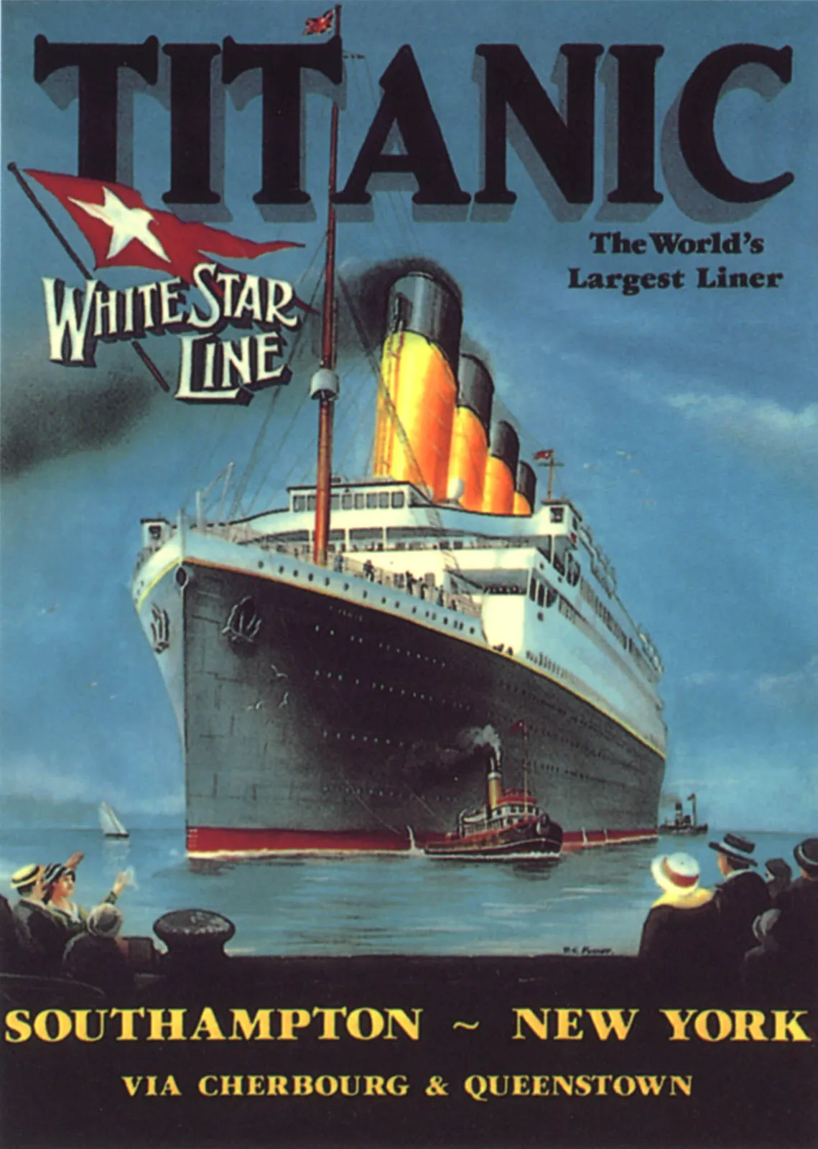
Sobre o Titanic

Slide 5
Sobre a base de dados
Ela está dividida em 3 arquivos:
train.csv
test.csv
gender_submission.csv

Slide 6
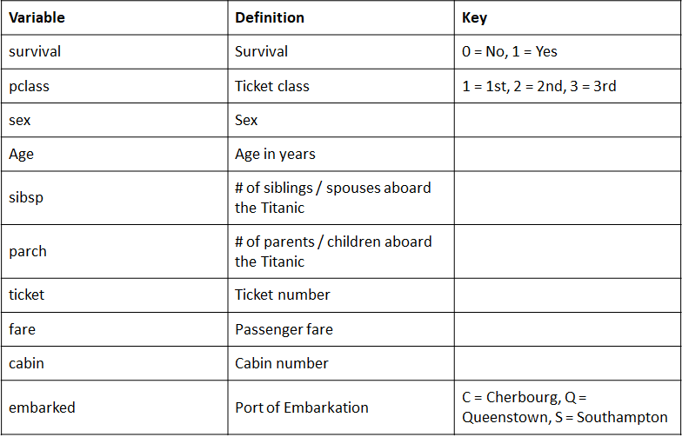
Sobre a base de dados
Fonte: Kaggle

Slide 7
TRAIN.CSV
As primeiras 9 linhas
PassengerId,Survived,Pclass,Name,Sex,Age,SibSp,Parch,Ticket,Fare,Cabin,Embarked
1,0,3,"Braund, Mr. Owen Harris",male,22,1,0,A/5 21171,7.25,,S
2,1,1,"Cumings, Mrs. John Bradley (Florence Briggs Thayer)",female,38,1,0,PC 17599,71.2833,C85,C
3,1,3,"Heikkinen, Miss. Laina",female,26,0,0,STON/O2. 3101282,7.925,,S
4,1,1,"Futrelle, Mrs. Jacques Heath (Lily May Peel)",female,35,1,0,113803,53.1,C123,S
5,0,3,"Allen, Mr. William Henry",male,35,0,0,373450,8.05,,S
6,0,3,"Moran, Mr. James",male,,0,0,330877,8.4583,,Q
7,0,1,"McCarthy, Mr. Timothy J",male,54,0,0,17463,51.8625,E46,S
8,0,3,"Palsson, Master. Gosta Leonard",male,2,3,1,349909,21.075,,S
9,1,3,"Johnson, Mrs. Oscar W (Elisabeth Vilhelmina Berg)",female,27,0,2,347742,11.1333,,S

Slide 8
TEST.CSV
As primeiras 9 linhas
PassengerId,Pclass,Name,Sex,Age,SibSp,Parch,Ticket,Fare,Cabin,Embarked
892,3,"Kelly, Mr. James",male,34.5,0,0,330911,7.8292,,Q
893,3,"Wilkes, Mrs. James (Ellen Needs)",female,47,1,0,363272,7,,S
894,2,"Myles, Mr. Thomas Francis",male,62,0,0,240276,9.6875,,Q
895,3,"Wirz, Mr. Albert",male,27,0,0,315154,8.6625,,S
896,3,"Hirvonen, Mrs. Alexander (Helga E Lindqvist)",female,22,1,1,3101298,12.2875,,S
897,3,"Svensson, Mr. Johan Cervin",male,14,0,0,7538,9.225,,S
898,3,"Connolly, Miss. Kate",female,30,0,0,330972,7.6292,,Q
899,2,"Caldwell, Mr. Albert Francis",male,26,1,1,248738,29,,S
900,3,"Abrahim, Mrs. Joseph (Sophie Halaut Easu)",female,18,0,0,2657,7.2292,,C

Slide 9
GENDER_SUBMISSION.CSV
As primeiras 9 linhas
PassengerId,Survived
892,0
893,1
894,0
895,0
896,1
897,0
898,1
899,0
900,1

Slide 10
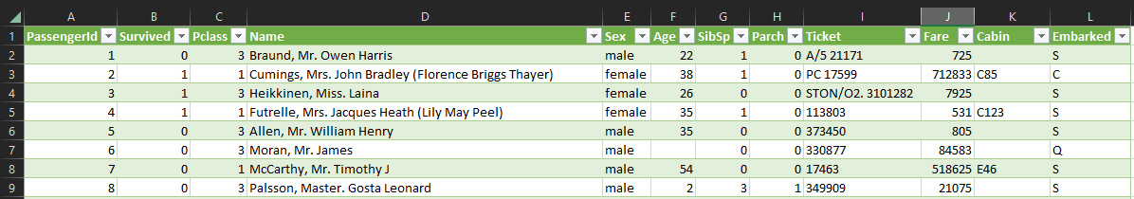
Limpeza de dados
Removida as seguintes colunas

Slide 11
Limpeza de dados
O arquivo “test.csv” não possuía a coluna “Survived”, esses atributos estavam presentes em “gender_submission.csv”, porém para a realizar os testes no WEKA usando esse arquivo, foi necessário trazer essa coluna para o “test.csv”
Também foi criado um arquivo “ext_train.csv” que possui todos as instâncias dos arquivos “train” e “test”
Os arquivos “train.csv”, “test.csv” e “ext_train.csv” foram convertidos para ARFF usando o WEKA

Slide 12
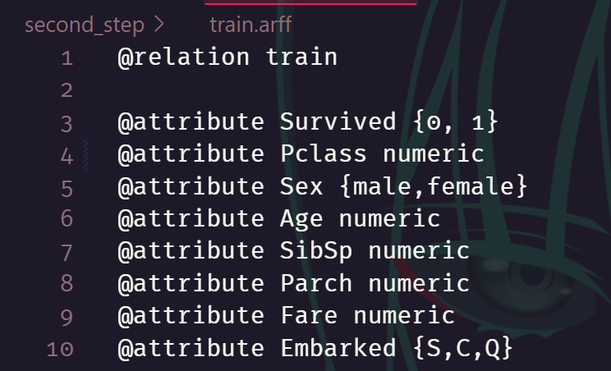
Limpeza de dados

Slide 13
Tratando valores faltantes
Arquivo: train.arff
- Coluna 4 (Age) - 177 valores faltantes (20%)
Arquivo: test.arff
- Coluna 3 (Age) - 86 valores faltantes (20%)
- Coluna 6 (Fare) - 1 valor faltante (0%)
Arquivo: ext_train.arff
- Coluna 4 (Age) - 263 valores faltantes (20%)
- Coluna 7 (Fare) - 1 valor faltante (0%)
- Coluna 8 (Embarked) - 1 valor faltante (0%)

Slide 14
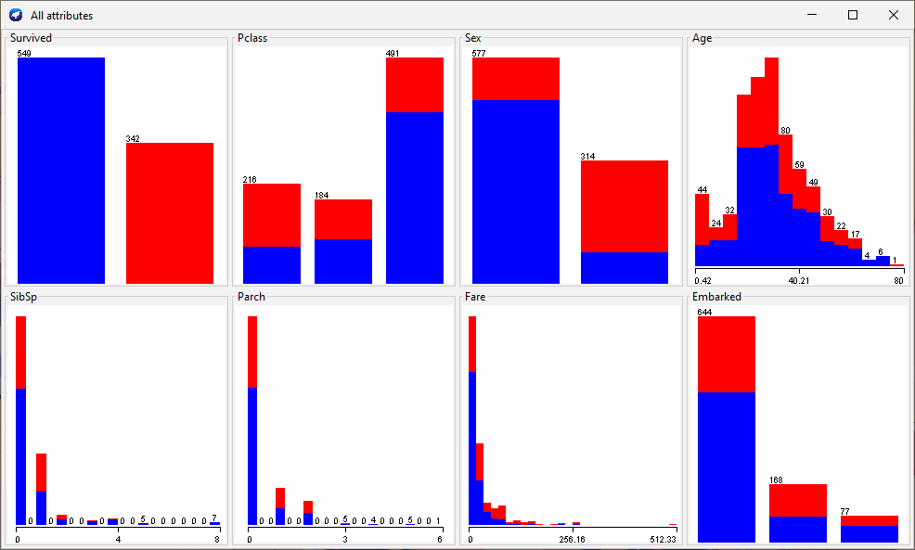
Tratando valores faltantes
Ocorrência dos valores faltantes não segue um padrão
Método para tratamento escolhido: Imputação de Dados
Método de imputação de dados escolhida: KNN

Slide 15
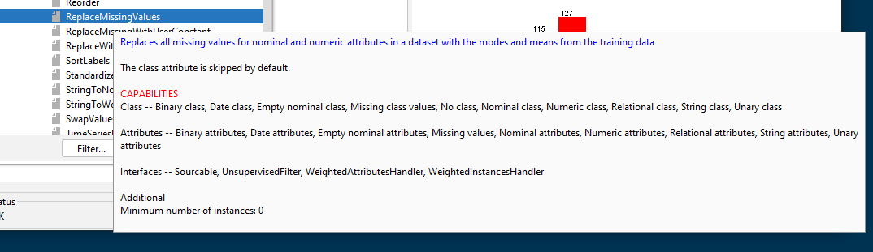
Tratando valores faltantes
Não encontrei imputação de dados por KNN no WEKA

Slide 16
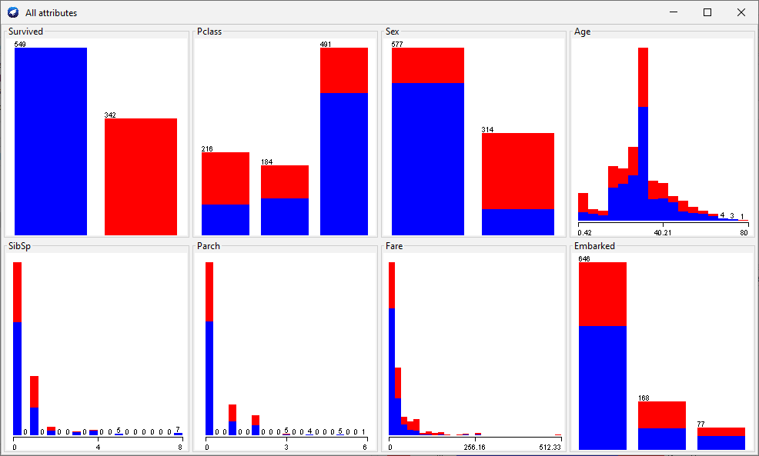
Tratando valores faltantes
Aplicando o ReplaceMissingValues do WEKA
Antes
Depois

Slide 17
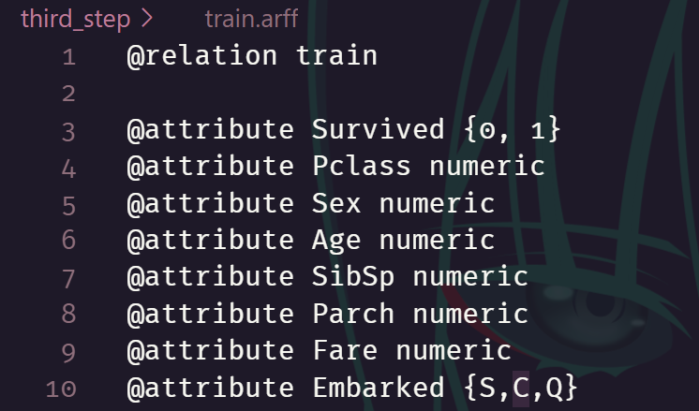
Limpeza de dados
Convertido “Sex” para ‘numeric’
0 – Masculino
1 - Feminino

Slide 18
Algoritmo escolhido
J48
Árvore de Decisão
Fácil interpretação
A base contém dados categóricos

Slide 19
Caso base
train.arff | J48 | Testado com test.arff
Precisão: 87,4%
Matriz de Confusão
Pereceu | Sobreviveu
251 | 15
38 | 114
Falsos Positivos: 18%
*valores em média ponderada

Slide 20
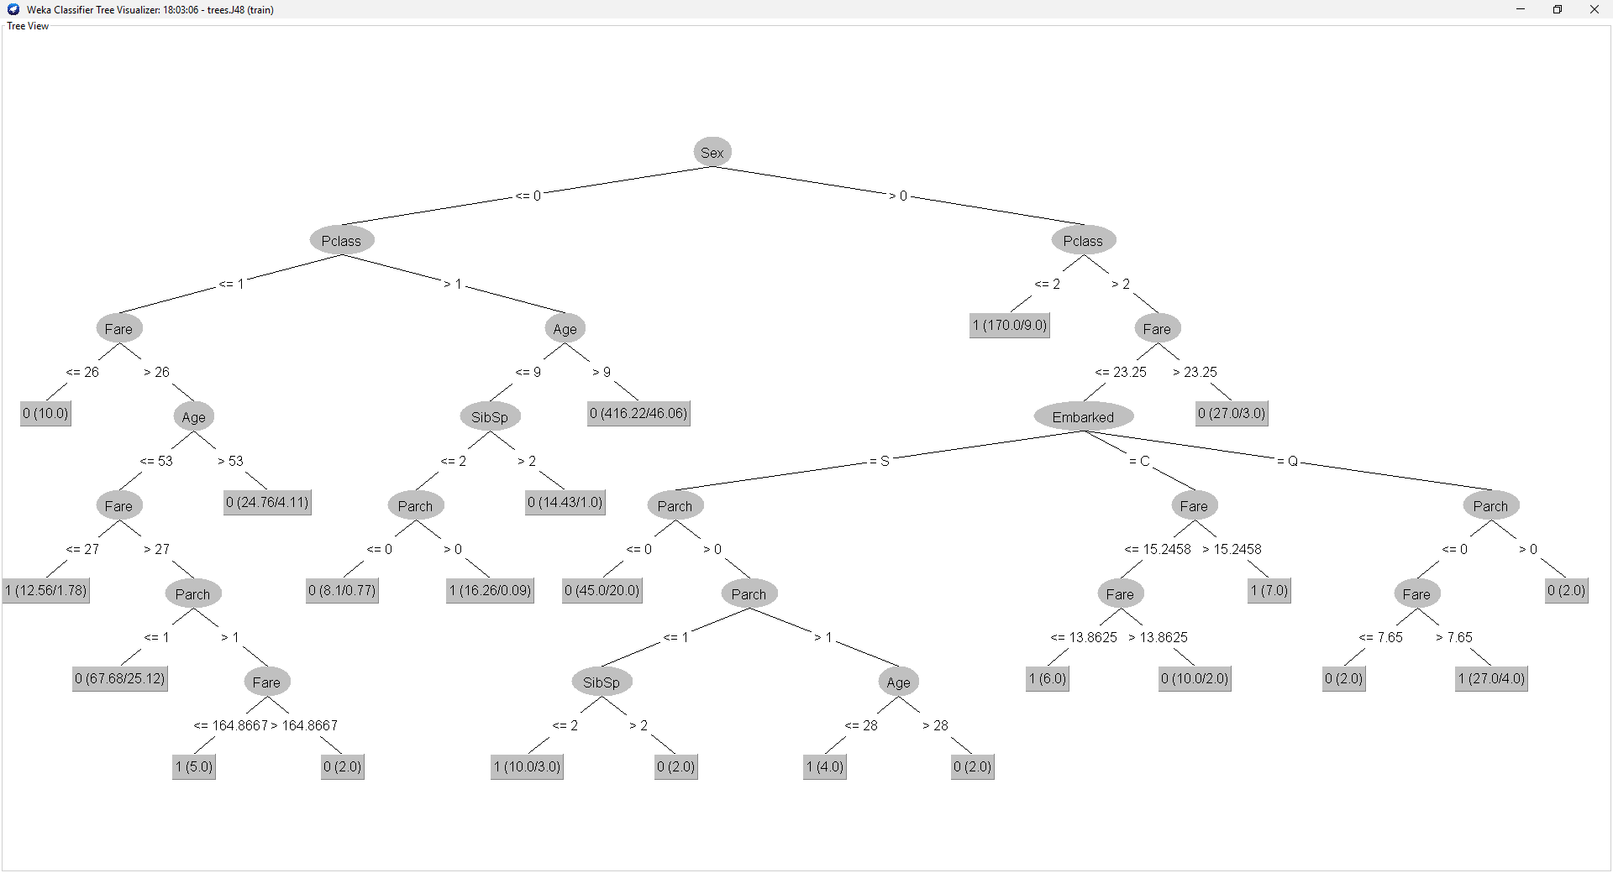
Caso base
train.arff | J48 | Testado com test.arff
Precisão: 87,4%
Verdadeiros Positivos: 87,3%
Falsos Positivos: 18%
*valores em média ponderada

Slide 21
Removendo o atributo ‘Embarked’
train_minus_embarked.arff | J48 | Testado com test.arff
train_minus_embarked.arff | J48 | Testado com cross-validation
Precisão: 95,1%
Precisão: 81,93%
Falsos Positivos: 4,6%
Falsos Positivos: 22,3%
Matriz de Confusão
Matriz de Confusão
Pereceu | Sobreviveu
251 | 15
6 | 146
Pereceu | Sobreviveu
488 | 61
100 | 242
*valores em média ponderada

Slide 22
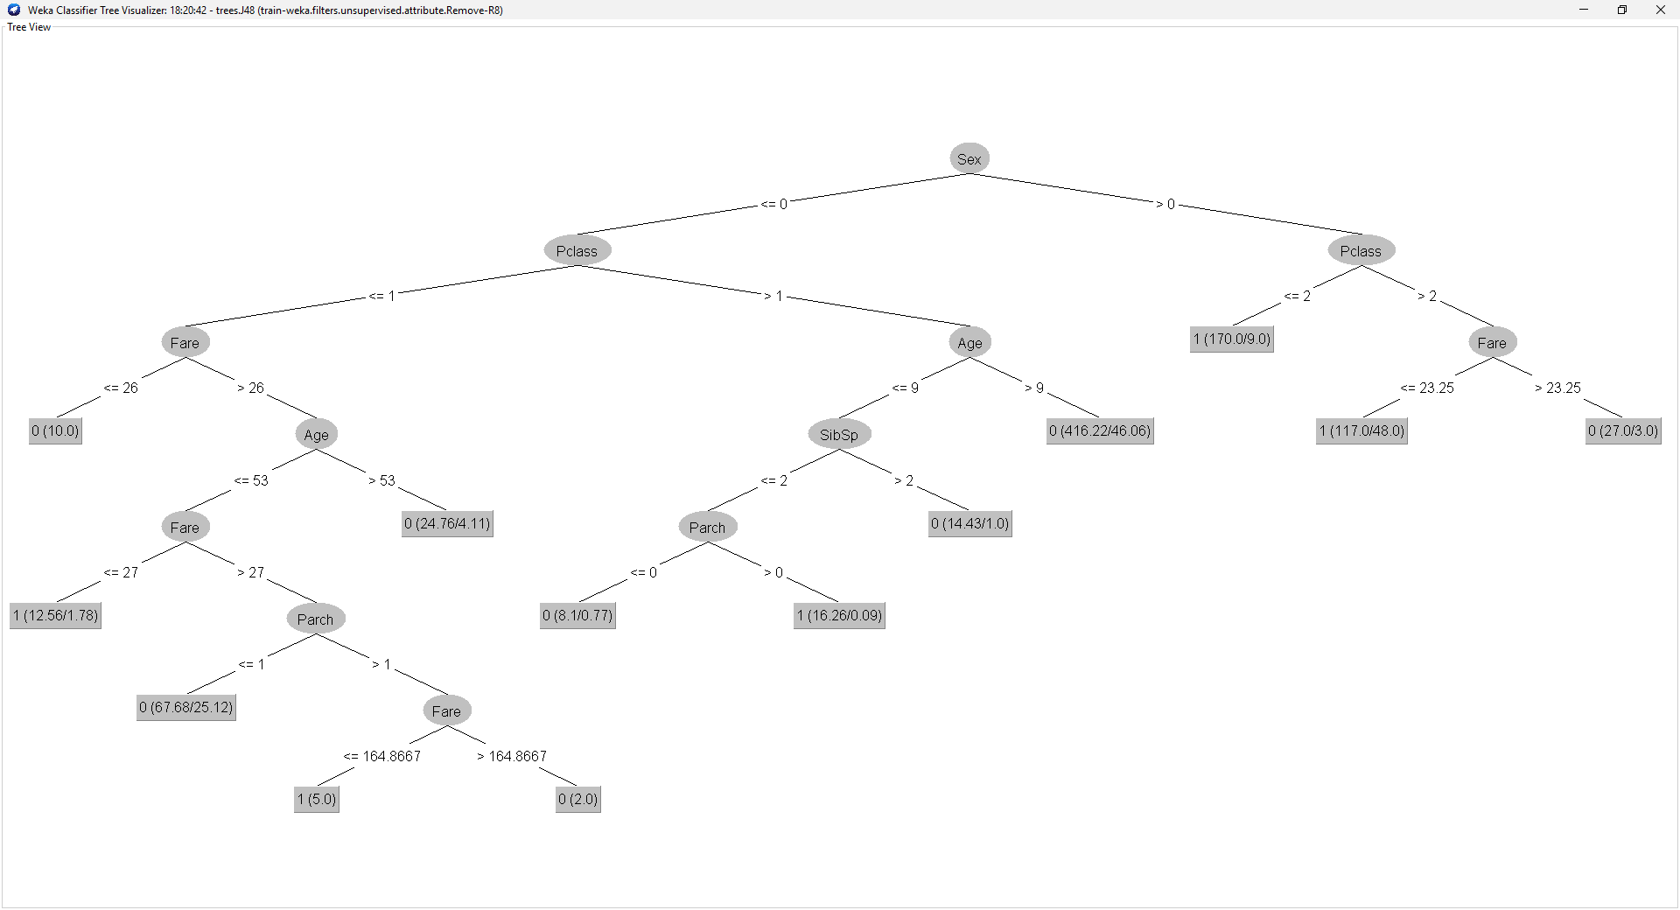
Removendo o atributo ‘Embarked’
train.arff | J48 | Testado com test.arff
train.arff | J48 | Testado com cross-validation
Precisão: 95,1%
Precisão: 81,93%
Falsos Positivos: 4,6%
Falsos Positivos: 22,3%
Matriz de Confusão
Matriz de Confusão
Pereceu | Sobreviveu
251 | 15
6 | 146
Pereceu | Sobreviveu
488 | 61
100 | 242
*valores em média ponderada

Slide 23
Testando com apenas 4 atributos
train_minus_embarked.arff | J48 | Testado com test.arff
train_minus_embarked.arff | J48 | Testado com cross-validation
Precisão: 93,3%
Precisão: 79,1%
Falsos Positivos: 10,9%
Falsos Positivos: 25%
Matriz de Confusão
Matriz de Confusão
Pereceu | Sobreviveu
263 | 15
25 | 127
Pereceu | Sobreviveu
475 | 74
110 | 232
*valores em média ponderada

Slide 24
Testando com apenas 4 atributos
Possível overfitting
train_minus_embarked.arff | J48 | Testado com test.arff
train_minus_embarked.arff | J48 | Testado com cross-validation
Precisão: 93,3%
Precisão: 79,1%
Falsos Positivos: 10,9%
Falsos Positivos: 25%
Matriz de Confusão
Matriz de Confusão
Pereceu | Sobreviveu
263 | 15
25 | 127
Pereceu | Sobreviveu
475 | 74
110 | 232
*valores em média ponderada

Slide 25
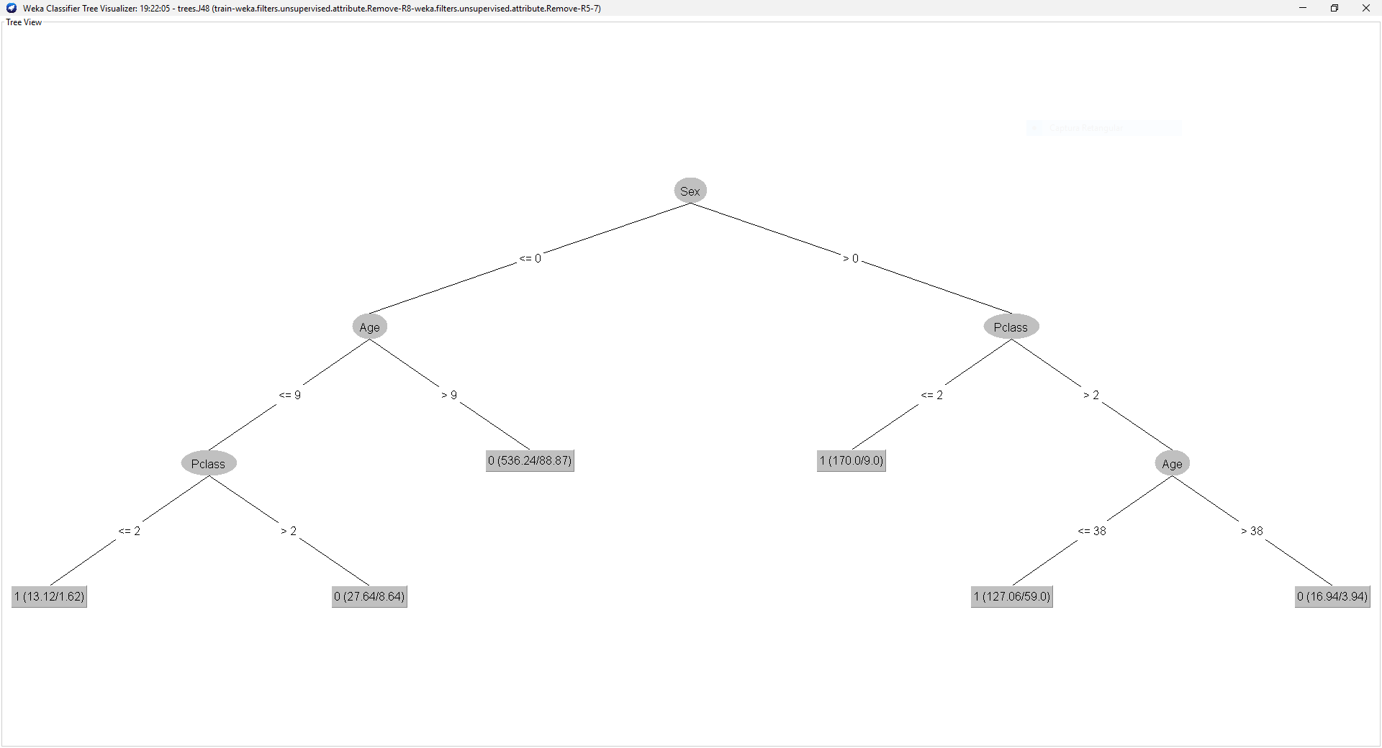
Testando com apenas 4 atributos
train_minus_embarked.arff | J48 | Testado com test_minus_embarked.arff
train_minus_embarked.arff | J48 | Testado com cross-validation
Precisão: 95,1%
Precisão: 81,93%
Falsos Positivos: 4,6%
Falsos Positivos: 22,3%
Matriz de Confusão
Matriz de Confusão
Pereceu | Sobreviveu
251 | 15
6 | 146
Pereceu | Sobreviveu
488 | 61
100 | 242
*valores em média ponderada

Slide 26
Comparando com a realidade
Birkenhead Drill
“Mulheres e crianças primeiro”
72% das mulheres sobreviveram
50% das crianças sobreviveram
Apenas 16% dos homens sobreviveram

Slide 27
Dificuldades encontradas
Não conhecer as implementações dos algoritmos no WEKA
Não conseguir realizar a imputação de dados da forma que gostaria no WEKA

Slide 28
Considerações finais
Apesar da alta possibilidade do modelo com a melhor precisão aqui mostrado (95%) estar apresentando overfit, o mesmo apresenta 80% de precisão nos dados reais do acidente

Slide 29
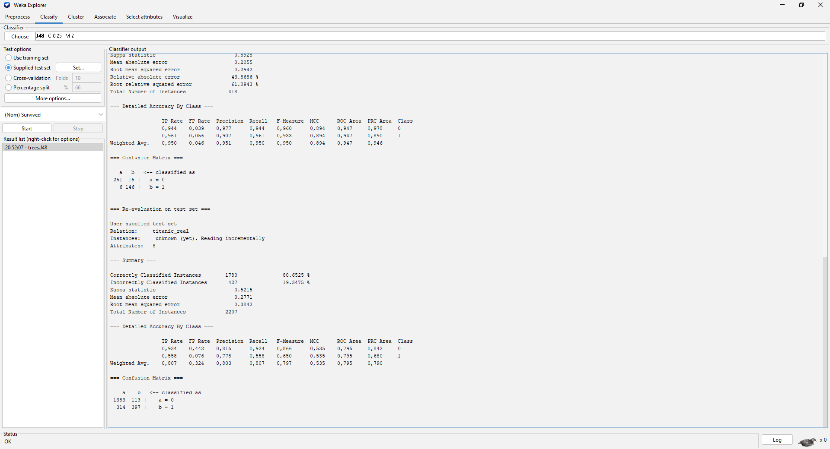
Considerações finais
Apesar da alta possibilidade do modelo com a melhor acurácia aqui mostrado (95%) estar apresentando overfit, o mesmo apresenta 80% de precisão nos dados reais do acidente

Slide 30
Referências
Titanic: Demographics of the Passengers. Disponível em: <http://www.icyousee.org/titanic.html>.
HMS Birkenhead and the Birkenhead Drill - Women and Children First. Disponível em: <https://www.historic-uk.com/CultureUK/Women-Children-First/>.
Titanic Survivors. Disponível em: <https://titanicfacts.net/titanic-survivors/>.
Titanic Passengers and Crew Complete List. Disponível em: <https://www.kaggle.com/datasets/aliaamiri/titanic-passengers-and-crew-complete-list>.
Titanic - Machine Learning from Disaster. Disponível em: <https://www.kaggle.com/competitions/titanic>.
‌
‌

Slide 31
Obrigado

